Slide 1
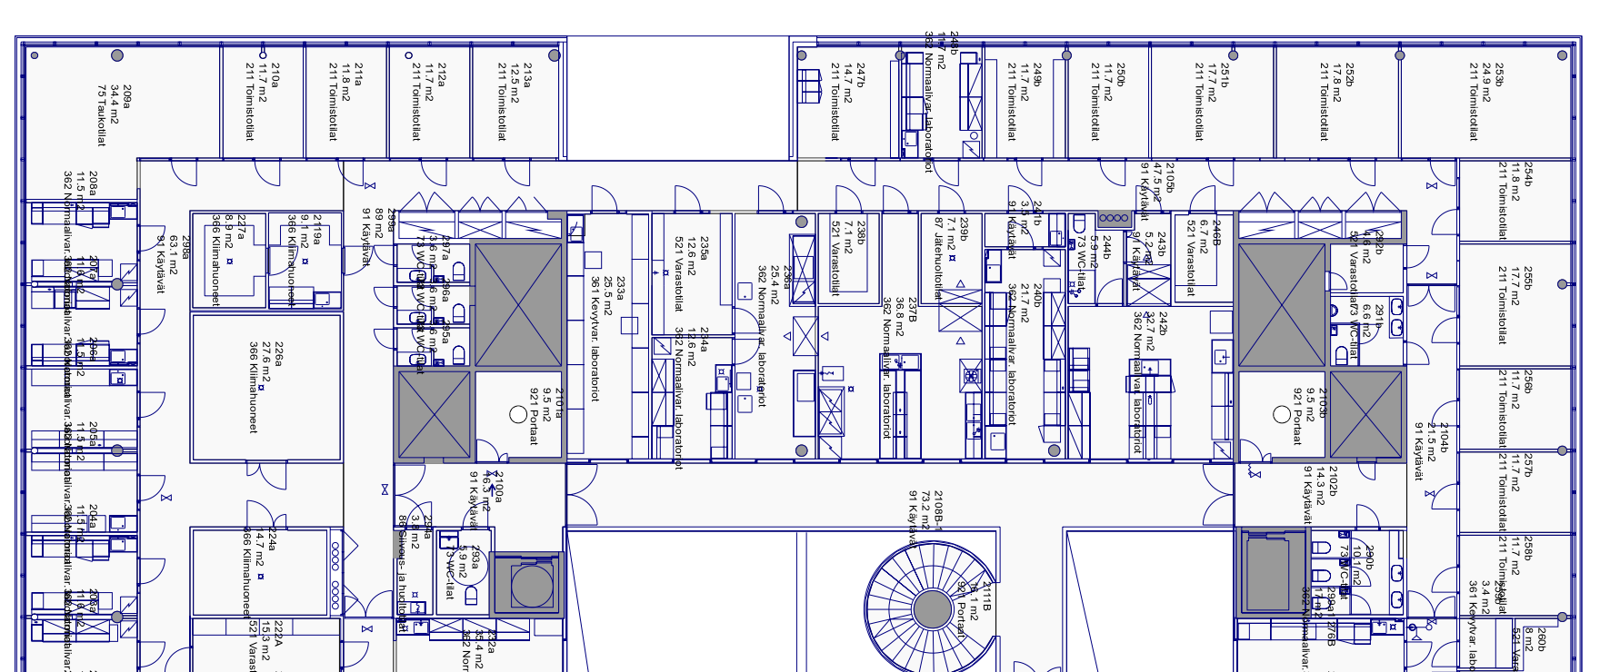
Kieppi 2. kerroksen välinehuolto DWA facilities in Kieppi 2nd floor

